Slide 1
Муниципальное бюджетное дошкольное образовательное учреждение
Городского округа Балашиха
«Детский сад комбинированного вида №30 «Лесная сказка»
УЛИЦА
РУДНЕВОЙ
Подготовила воспитатель
Киселева Жанна Валерьевна

Slide 3
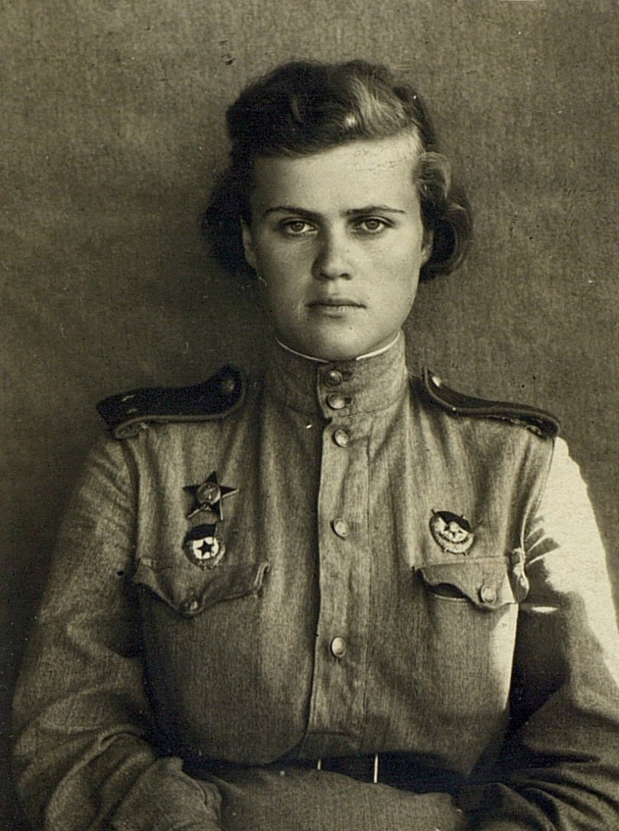
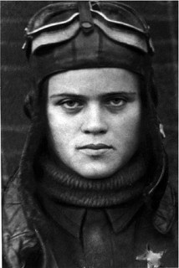
Гвардии лейтенант
Руднева Евгения Максимовна
Руднева Женя перед вылетом

Slide 4
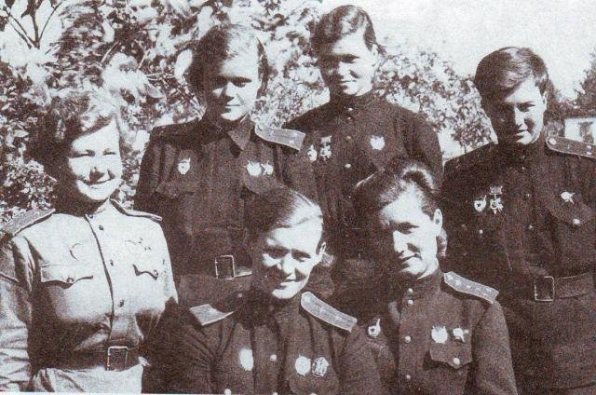
Экипаж машины боевой Снимок военных лет

Slide 5
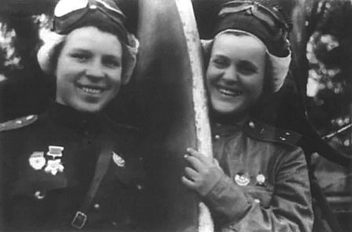
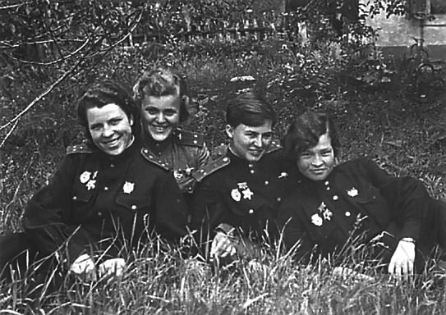
С боевой подругой
Евдокией Никулиной
Евдокия Никулина, Женя
Руднева, Наталия Меклин,
Ирина Себрова.

Slide 6
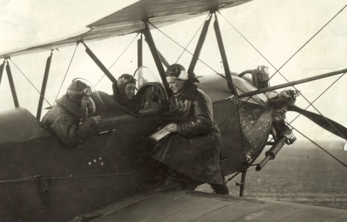
Перед вылетом на боевое задание

Slide 7
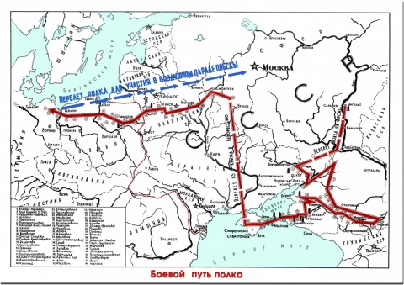

Slide 8
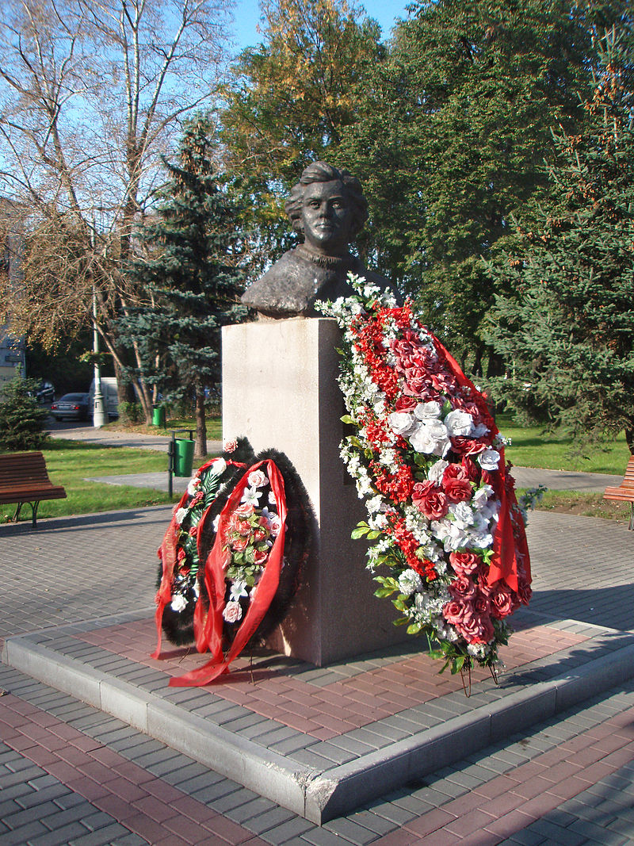
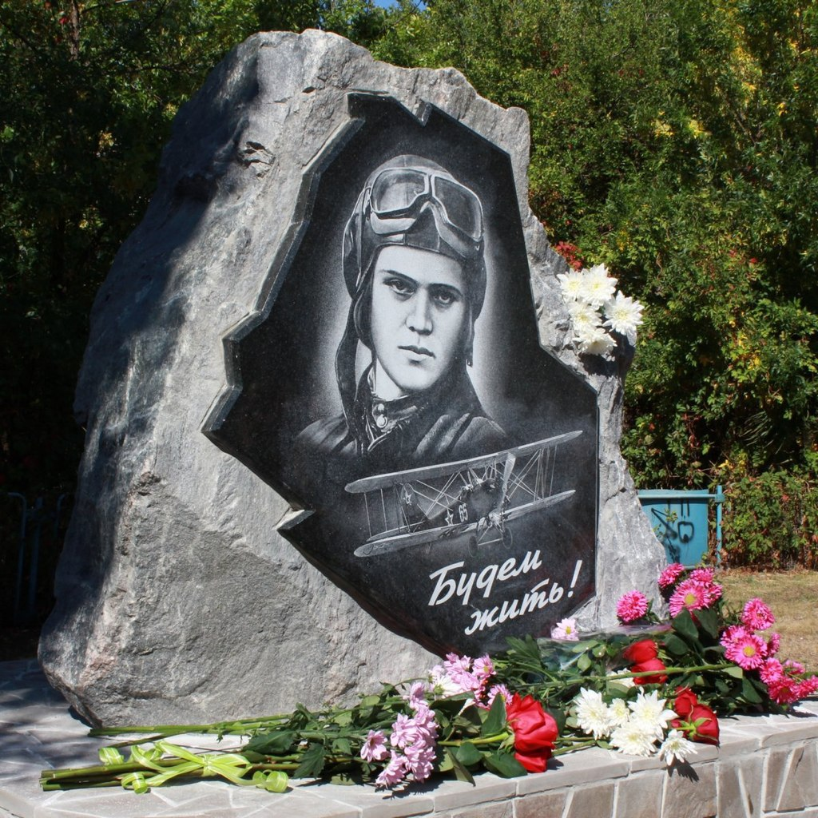
Памятники Жене Рудневой, установлены во многих уголках нашей Родины
Город Бердянск (Украина)
Город Москва (улица Рудневой)

Slide 9
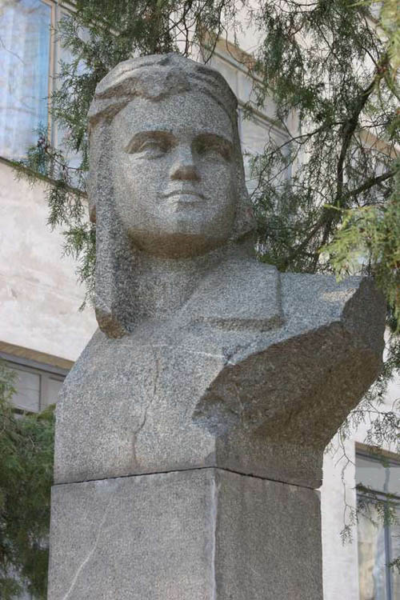
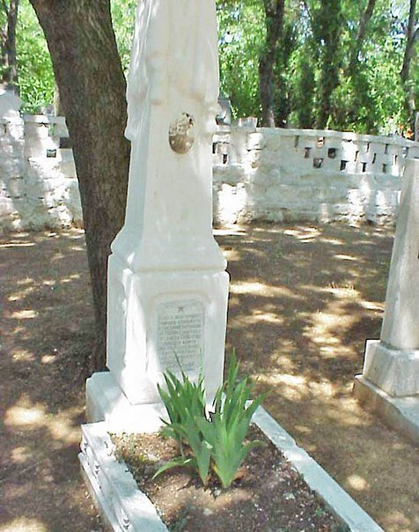
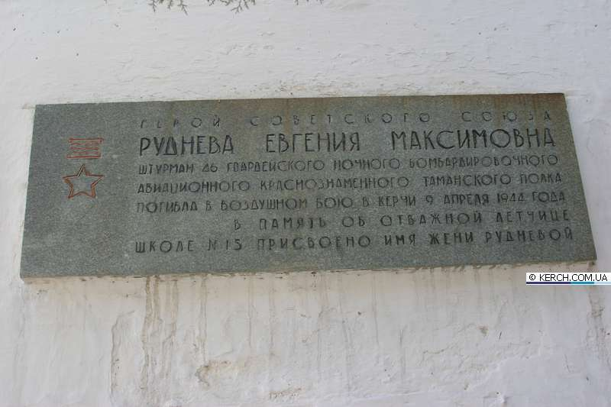
Бюст у школы № 15 г. Керчь,
носящей имя Жени Рудневой
Место захоронения Жени
Рудневой на воинском кладбище в городе-герое
Керчь

Slide 10
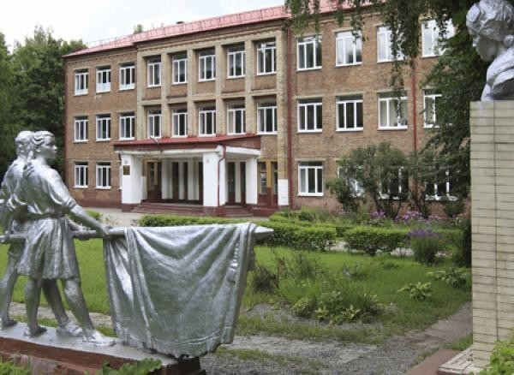
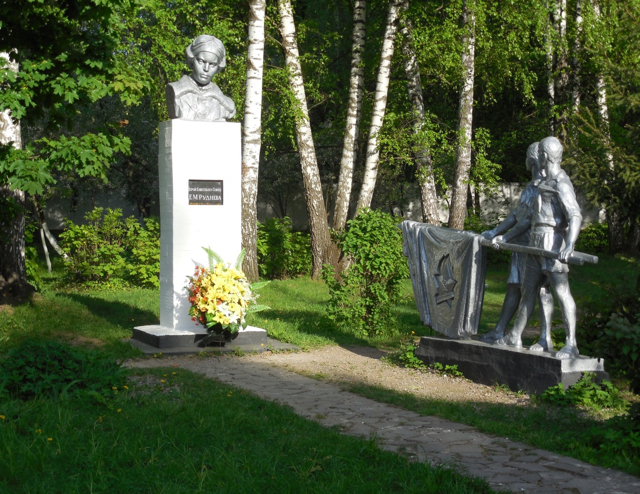
Салтыковская гимназия
г. Балашиха

Slide 11
Евгения Максимовна Руднева была награждена:
Орденом Красного
Знамени
Орденом Красной
Звезды
Орденом Ленина
А также многими медалями.
Посмертно Жени было присвоено
звание Героя Советского Союза.
Орденом Отечественной Войны
1 степени

Slide 12
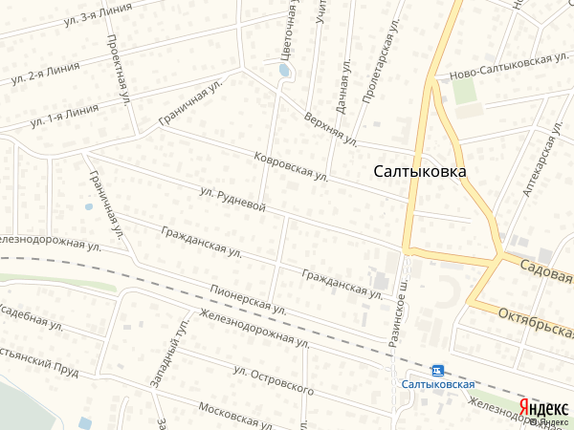

Slide 13
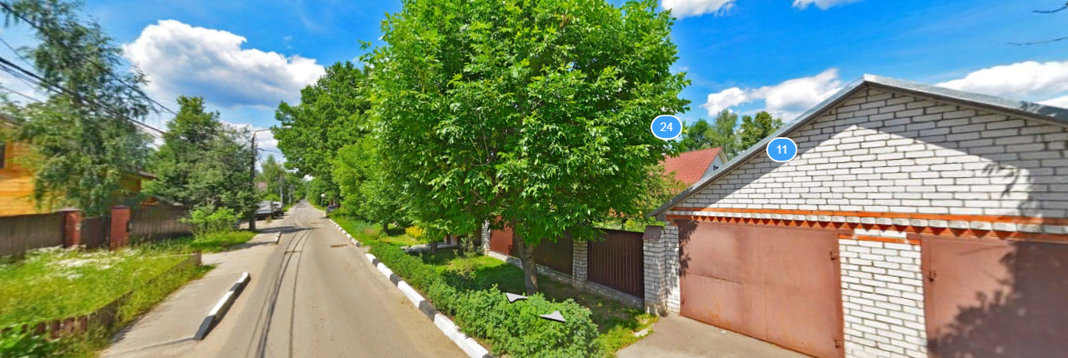
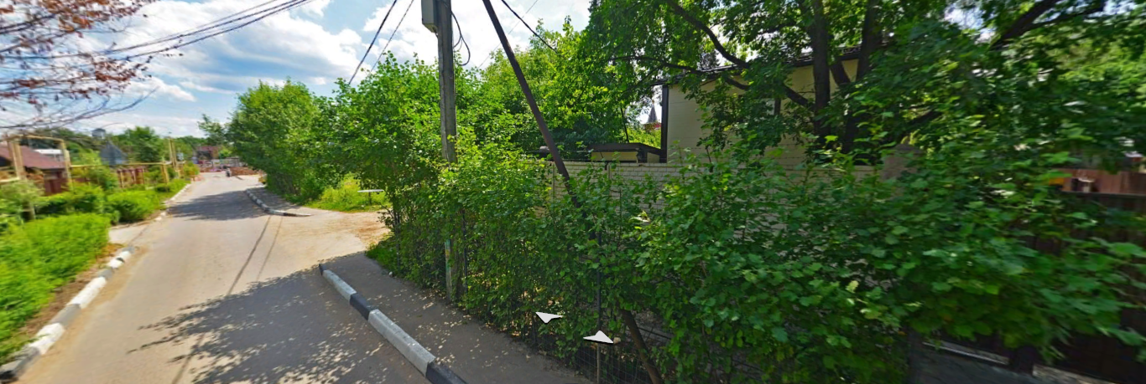
Улица Рудневой в Балашихе в микрорайоне Салтыковка.

Slide 14
1. Им звёзды кроткие сияли 2.Рассказала ты чудесную сказку,
А мир вокруг был так жесток. И сама ты на сказку похожа!
И туфельки они меняли В нашей жизни, простой и суровой
На пару кирзовых сапог, Ты, как солнечный зайчик весной.
А платьица-на гимнастёрки- Поглядишь, улыбнёшься ласково,
Война - не детская игра. И глаза засмеются тоже,
Для боевых друзей сестрёнки, Словно чистое небо майское,
Ночные ведьмы - для врага, Синей искристой бирюзой!
Они бомбили и любили.
Как уживалось это в них: (стих написан Галей Докутович,
И ненависть к жестокой силе, посвящен Жене Рудневой)
И нежность та, что на двоих.
В приказе - наградить посмертно-
Какая горькая строка…
Храня родному небу верность,
Они летят к нам сквозь века.

Slide 15
3. Когда на боевом аэродроме
В кромешной тьме заметные едва,
В тугих ветрах, в пыли, в моторном громе
Рулят на старт знакомые У-2,
Когда зенитки гневные на страже
Стоят у нас – на стыке двух морей,
Когда в поход уходят экипажи
Моей страны любимых дочерей,
Я, как вчера, сегодня вижу снова,
Как в небе пролетают высоко
Амосова, Никулина, Смирнов,
И Руднева, и Белик, и Пасько.
…Друзья мои! Попробуйте измерьте
Величье славы, вставшей в полный рост.
Они летят дорогою в бессмертье
Дорогой ясных путеводных звёзд.
Они летят – и день, что нынче начат,
Сияньем солнца их согреет вновь.
Пусть им всегда сопутствует удача
И Родины великая любовь.
(Из стихотворения Б. Ласкина
«Бессмертие»)

Slide 16
4. Нет, не сгорела ты в пламени быстром
Факелом ярким пылая в ночи,
А унеслась ты в межзвёздные выси –
Там твое сердце большое стучит.
Там, среди звёзд, ты летишь бесконечно.
А на земле на горе Митридат,
Имя твое записали навечно
Среди погибших под Керчью солдат.
Ах, как ты рано ушла безвозвратно…
Но, обернувшись одной из планет,
Ты посылаешь на землю обратно
Малой Планеты немеркнущий свет.
(Наталия Меклин «Памяти Жени»).

Slide 17
5. Чтоб враги про сон позабыли.
Если год пролетали вместе
Если вылетов больше, чем двести,
То где бы потом мне ни быть,
Всё равно мне тебя не забыть.
Не забуду, как с соткой садились,
Как на Маныче пушки в нас били
Над горящей Родиной мы проносились!
(Евдокия Никулина
стих посвящен годовщине знакомства)

Slide 18
Очерк , посвященный памяти Герою Советского Союза Евгении Максимовне Рудневой.
Руднева Женя родилась в городе Бердянске Запорожской области , в Украине, 24 декабря 1920 года. Жила в посёлке Салтыковка Московской области.
Любовь к науке пробудилась у Жени еще в школе. Особенно увлекала ее астрономия. С 9 класса она начала заниматься в астрономическом кружке. В 1938 году Женя окончила с отличием школу и стала студентом мехмата МГУ. Благодаря своему трудолюбию и пытливости Женя быстро стала лучшей студенткой курса. Одновременно она работала в отделе Переменных звёзд, с увлечением, часто ночи напролёт, проводила наблюдения в обсерватории на Пресне.
Именно в Жени Рудневой сочеталось огромное количество качеств, характерных юным девушкам: мягкость, нежность, хрупкость, беззащитность, но, в то же время эта девушка имела твёрдый и решительный характер. Учась еще в школе она вела дневник, в который записывала всё то, что её волновало тогда. Однажды она написала: «…Я твёрдо знаю, что наступит время, когда я смогу умереть за дело своего народа,… если будет нужно, пойду защищать свою родину…».

Slide 19
Так и случилось. И всё же с небом она не рассталась. Когда началась Великая Отечественная война, Женя сдавала весеннюю экзаменационную сессию, оканчивая 3 курс института. Она решила, что учиться не будет, пока не кончится война, что её путь лежит на фронт. Женя окончила штурманскую школу. Вскоре она становится старшим лейтенантом, а также штурманом 64-го гвардейского авиационного полка 325-й ночной авиационной дивизии 4-й воздушной армии.
Страницы жизни этой девушки заставляют и сейчас задуматься о тех подвигах, которые были совершены множество лет тому назад и являются ярчайшим примером для подражания подрастающего поколения. Евгения Руднева имела необычайное стремление к победе, даже неудачи не огорчали её, а наоборот, побуждали к действиям. Она добивалась всего сама. Не только Женя, но и многие другие школьники в то время старались сделать все ради успеха своей страны, отдать все ради её процветания. Ребята готовились направить все свои силы на защиту своего Отечества, некоторые из них заплатили за это даже ценой своей жизни. В своём дневнике Женя написала: «Самое дорогое – это жизнь, надо спешить жить, жить в самом высоком, в самом святом смысле этого слова». Этому золотому правилу девушка следовала на протяжении всей своей короткой жизни. Война с каждым днём заставляла Женю совершать подвиги, жертвовать собой во благо других, задумываясь о самой себе в последнюю
очередь.

Slide 20
«Нам выдали военное обмундирование. Большие брюки, длинные шинели и самое мучительное – сапоги…»
Сейчас можно только представить, как чувствовали себя молодые девушки, примерившие военную форму впервые. Вот что писала Женя о своем первом полёте в её жизни: «5 января я первый раз в жизни 10 минут была в воздухе. Это такое чувство, которое я не берусь описывать, так как все равно не сумею. Мне казалось потом на земле, что я вновь родилась в этот день… После первого полёта я как бы заново родилась, стала на мир смотреть другими глазами… и мне иногда даже страшно становится, что я ведь могла прожить жизнь и ни разу не летать…»
Старший лейтенант Руднева совершила 645 боевых ночных вылетов на уничтожение переправ, железнодорожных эшелонов, живой силы и техники противника.
Евгения Максимовна Руднева погибла 9 апреля 1944 года при выполнении боевого задания севернее города Керчь. «Полк летал непрерывно, каждую ночь. Готовилось большое наступление наших войск в Крыму. У всех было бодрое радостное настроение. Полина Гельман вспоминает, как в солнечный день, накануне гибели Жени, они ходили с ней по улице. Женя сказала: « Как хорошо все-таки жить, - можно творить, думать, бороться, любит, читать. А что может быть лучше всего этого?»

Slide 21
В ночь на 9 апреля 1944 года над Керчью ярко светила Луна. А на высоте 500-600 метров небо закрывал тонкий слой облаков. В эту ночь Женя совершила свой 645-й вылет. Над вражеской целью её самолёт был обстрелян и загорелся. Но она успела сбросить на врага бомбы. Самолёт сначала медленно, спиралью, а потом всё быстрее стал падать на землю. Он упал за линией фронта…»
Из дневника Жени: «Я очень скучаю по астрономии, но не жалею, что пошла в армию: вот разобьём захватчиков, тогда возьмёмся за восстановление астрономии. Без свободной Родины не может быть свободной науки!».
Указом Президиума Верховного Совета СССР от 26 октября 1944 года за образцовое выполнение боевых заданий, проявленное мужество и героизм в боях с гитлеровскими захватчиками гвардии старшему лейтенанту Рудневой Е.М. посмертно присвоено звание Героя Советского Союза. Евгения Руднева награждена также: Орденом Ленина, Орденом Красного Знамени, Орденом Красной Звезды, Орденом Отечественной войны 1 степени, а также медалями.

Slide 22
Имя Жени Рудневой увековечено навсегда среди ее любимых звёзд. Теперь её имя есть в нашей Галактики, так как в 1972 году малая планета солнечной системы была названа в честь Рудневой. Также о храброй лётчице был издан сборник стихотворений, вышли в свет дневники и письма Евгении «Пока стучит сердце…». Помнят о Жене и в школе № 15 г. Керчь, именно там установлен памятник – мемориал, посвященный Герою Советского Союза и работает Музей Боевой Славы, а на Воинском кладбище в г. Керчь памятник Жени Рудневой выделяется количеством цветов на могиле.
Улицы в Балашихе, Москве, Бердянске, Керчи носят ее имя. На территории Салтыковской школы (г. Балашиха) установлен памятник Евгении Рудневой, на улице в честь ее имени установлена мемориальная доска. Бюсты установлены в Москве – в сквере на пересечении улицы Лётчика Бабушкина, Изумрудной улицы и улицы имени Е. Рудневой, в музее обсерватории на Пресне.
Фамилия Рудневой упоминается на мемориальной доске в здании Государственного астрономического института имени П.К. Штернберга., посвященной студентам и сотрудникам, погибшим на войне. Ее имя носит Центр детско – юношеского творчества в Бердянске, где каждый год , 9 апреля, проводят митинг и вахту памяти «Свеча Жени». Имя Евгении Рудневой было присвоено московской школе № 23.

